Slide 1
Publikačná činnosť: Ako publikovať, aby publikačná činnosť nebola len príťažou
Michal Koháni
15.11.2023

Slide 2
Michal Koháni
Štúdium:
1999 – 2004: Fakulta riadenia a informatiky, Informačné a riadiace systémy (Ing.)
2004 – 2007: Fakulta riadenia a informatiky, Aplikovaná informatika (PhD.)
Odborný asistent na Katedre dopravných sietí FRI, resp. Katedre matematických metód a operačnej analýzy FRI (2007 – 2017)
Docent v odbore aplikovaná informatika na Katedre matematických metód a operačnej analýzy FRI (2017 – doteraz)
Prodekan pre vedu a výskum FRI (2017 – 2023)
Prorektor pre informačné systémy UNIZA (2023 – doteraz)

Slide 3
Publikačná činnosť všeobecne
Robiť výskum a publikovať svoje výstupy musíme
Doktorandi – smernica č. 216 Zabezpečenie kvality doktorandského štúdia na Žilinskej univerzite v Žiline - https://uniza.sk/images/pdf/kvalita/2022/smernica-UNIZA-c-216-dodatok-1.pdf
Aktívna účasť doktoranda na medzinárodných konferenciách, najmä indexovaných v medzinárodných databázach (WoS, SCOPUS) a publikovanie vo vedeckých časopisoch.
V čase obhajoby dizertačnej práce musí doktorand predložiť publikovaný článok alebo potvrdenie o jeho akceptácii a súčasne platí, že článok má aktuálny kvartil aspoň Q3 vo WoS alebo aspoň Q2 v SCOPUS.
Zamestnanci – smernica č. 205 Pravidlá na priraďovanie učiteľov na zabezpečovanie študijných programov na Žilinskej univerzite v Žiline - https://uniza.sk/images/pdf/kvalita/2022/smernica-UNIZA-c-205-dodatok-1.pdf
Podmienka pre kvalifikačný postup
Nutnosť pri garantovaní študijných programov aj pre učiteľov profilových predmetov
...

Slide 4
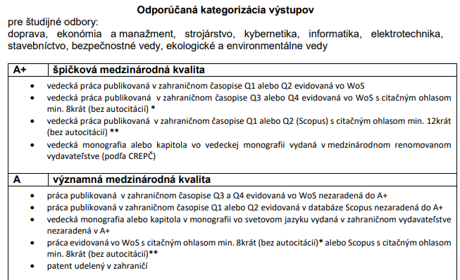
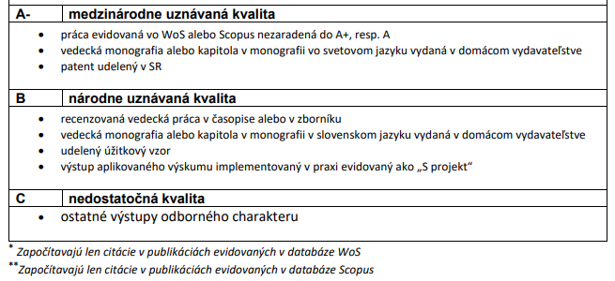
Publikačná činnosť všeobecne
Odporúčaná kategorizácia výstupov publikačnej činnosti
Zamestnanci – smernica č. 205 Pravidlá na priraďovanie učiteľov na zabezpečovanie študijných programov na Žilinskej univerzite v Žiline - Príloha č.1 -https://uniza.sk/images/pdf/kvalita/2022/smernica-UNIZA-c-205-dodatok-1.pdf

Slide 5
Publikačná činnosť všeobecne
Čo je to kvartil?
JIF kvartil je štatistická metrika na hodnotenie kvality časopisu a vychádza z poradia časopisu vo svojej kategórii.
Časopisy sú zaradené do kvartilov podľa ich JIF (Journal Impact Factor - WoS) v príslušnej kategórii
Zaradenie do kvartilov:
Q1: 0,00 < Z ≤ 0,25 – najvyššie hodnotené časopisy v kategórii
Q2: 0,25 < Z ≤ 0,50
Q3: 0,50 < Z ≤ 0,75
Q4: 0,75 < Z ≤ 1,00
Z = poradie časopisu v kategórii/počet všetkých časopisov v kategórii

Slide 6
Ako nájsť správne publikačné možnosti
Nemám kde publikovať!
Ale mám... Stačí si len správne vybrať
Publikujte tam, kde publikovali aj vaši skúsenejší kolegovia – nájdite ich publikácie, opýtajte sa ich
Použite citačné databázy na nájdenie publikačných možností
Nechajte si poradiť rôznymi „elektronickými nástrojmi“ – Journal matching

Slide 7
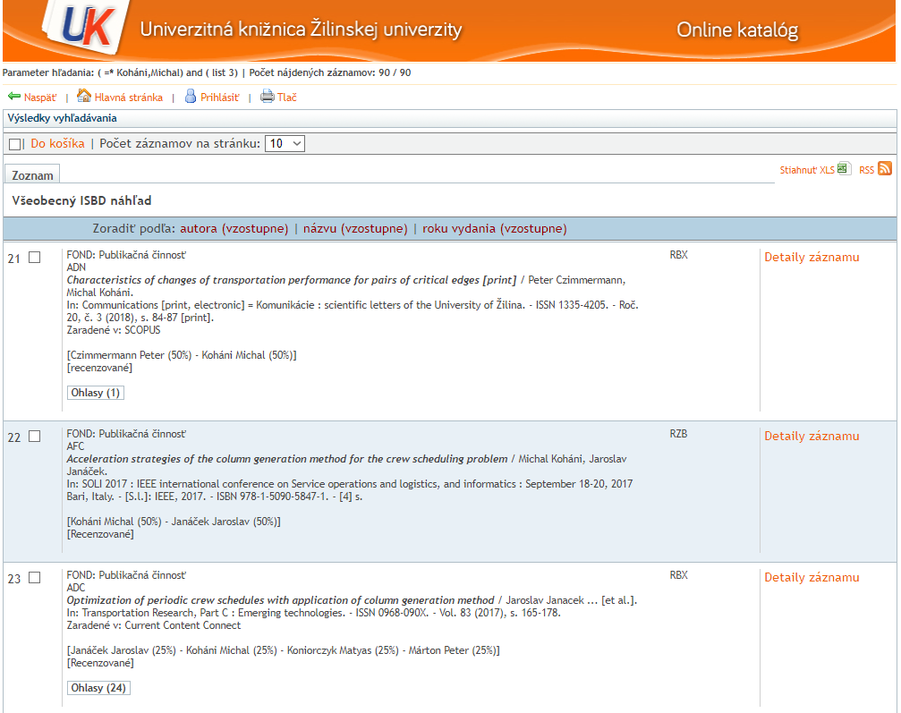
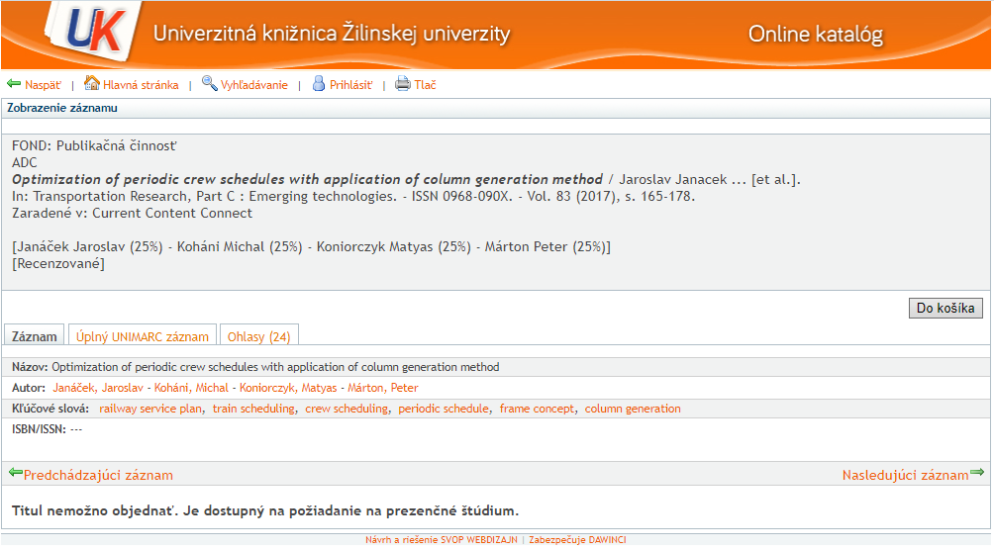
Ako nájsť správne publikačné možnosti Časopisy – nájdite publikácie kolegov
Nájdite publikácie svojich kolegov
Univerzitný online katalóg - kniznica.uniza.sk/opac
V roku 2024 – nová verzia katalógu

Slide 8
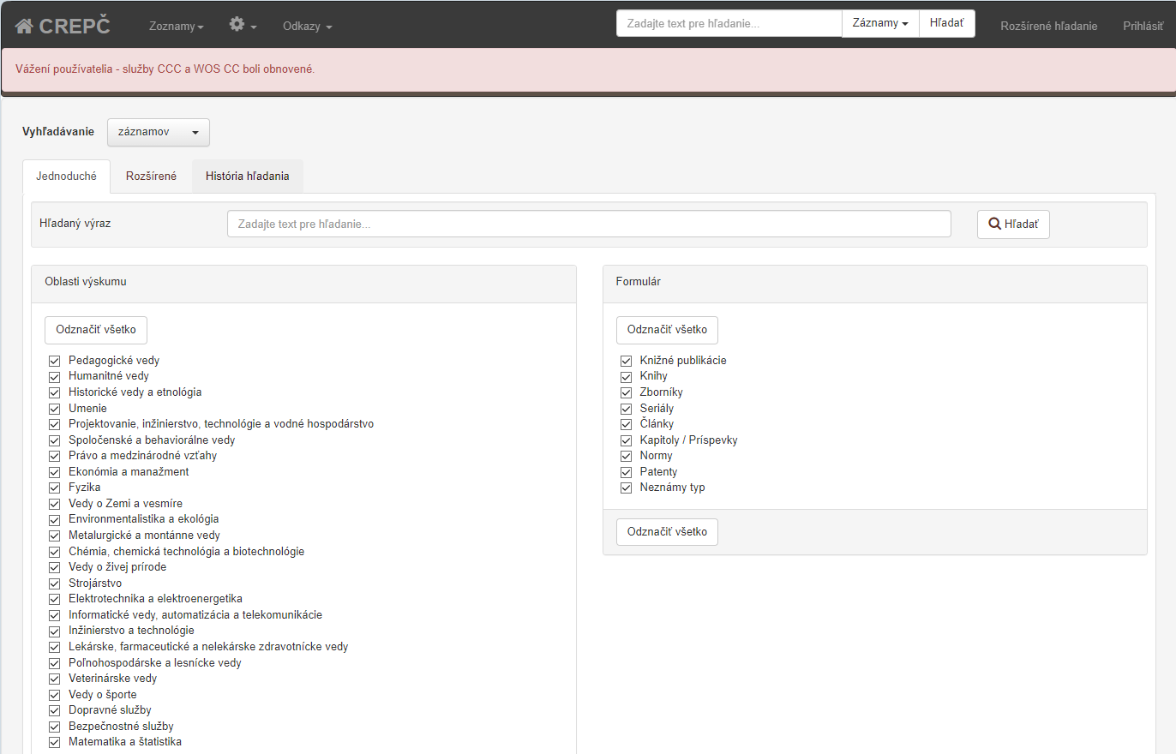
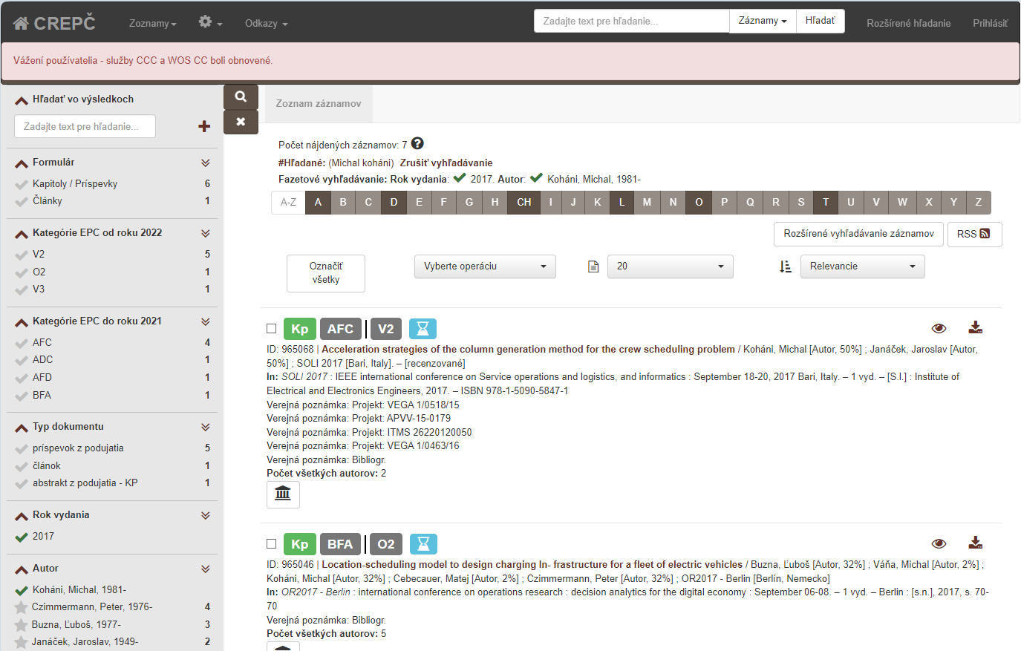
Ako nájsť správne publikačné možnosti Časopisy – nájdite publikácie kolegov
Nájdite publikácie svojich kolegov
Centrálny register publikačnej činnosti – app.crepc.sk

Slide 9
Ako nájsť správne publikačné možnosti Časopisy – opýtajte sa kolegov
Opýtajte sa svojich skúsenejších kolegov
Odporučia dobré publikačné možnosti
Poradia, ako článok napísať a na čo si dať pozor
Prezradia priebeh recenzného konania
...

Slide 10
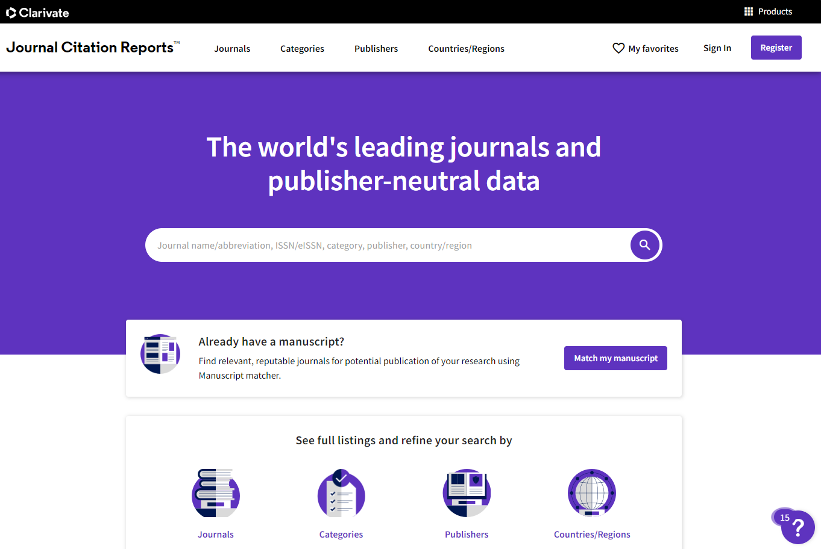
Ako nájsť správne publikačné možnosti Časopisy – vyhľadajte časopisy v citačných databázach
Databáza Web of Science – Clarivate – prístupné z univerzitnej siete
https://jcr.clarivate.com
Vyhľadávanie podľa názvu/ISSN
Vyhľadávanie podľa časopisov
Vyhľadávanie podľa výskumných oblastí/kategórií

Slide 11
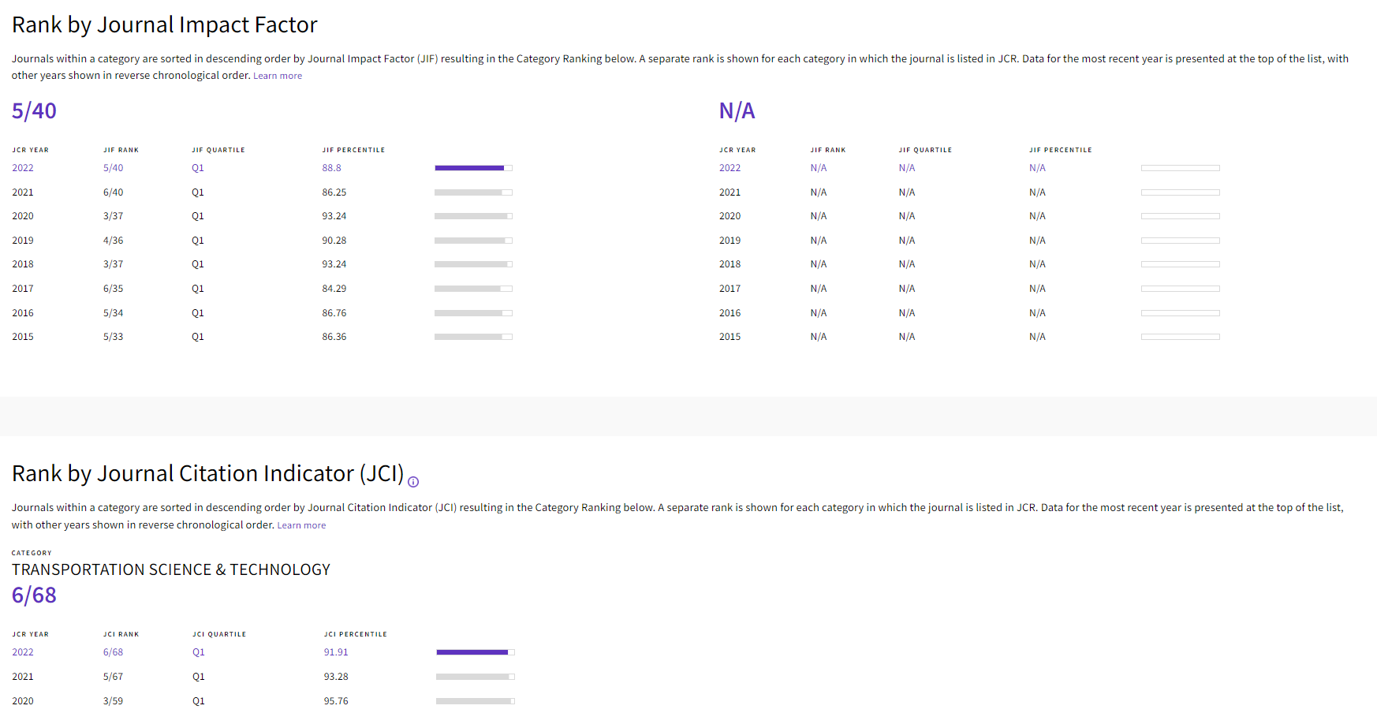
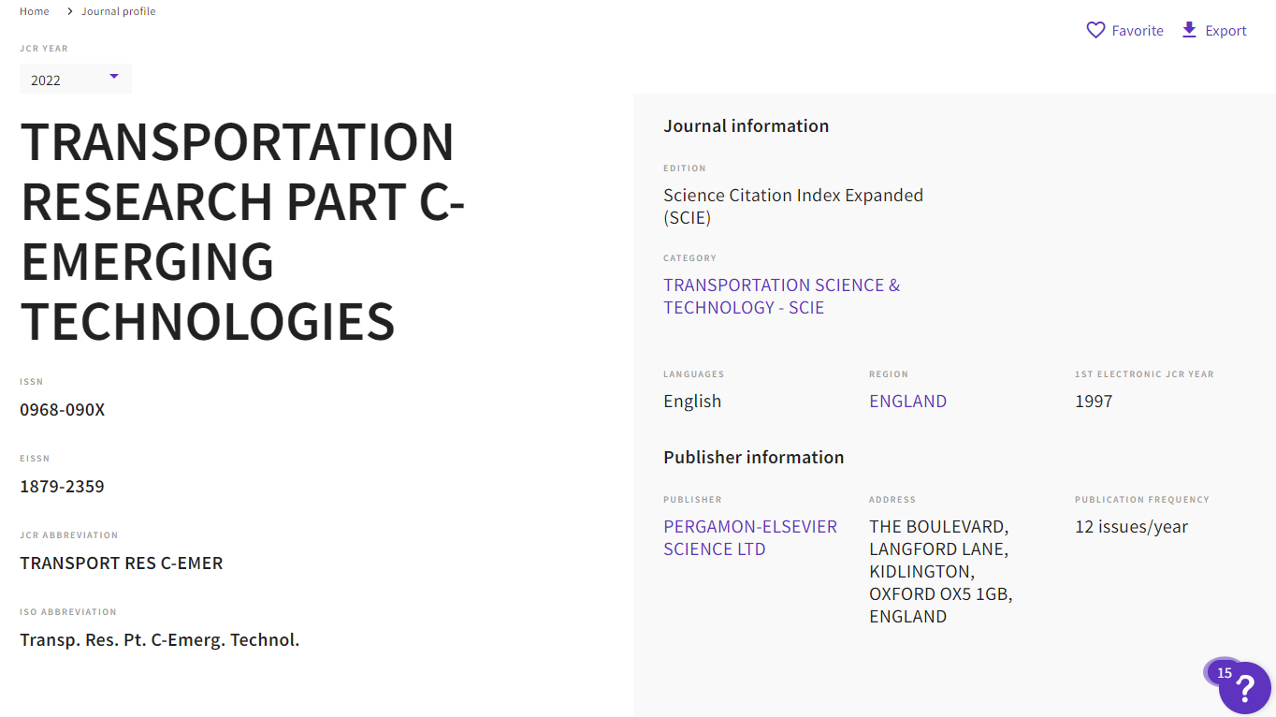
Ako nájsť správne publikačné možnosti Časopisy – vyhľadajte časopisy v citačných databázach - JCR
Detaily o časopise:
Počty článkov za roky
Impact factor (ak má)
Kvartil (ak má)
...
Kvartil sa určuje podľa JIF (Journal Impact Factor)

Slide 12
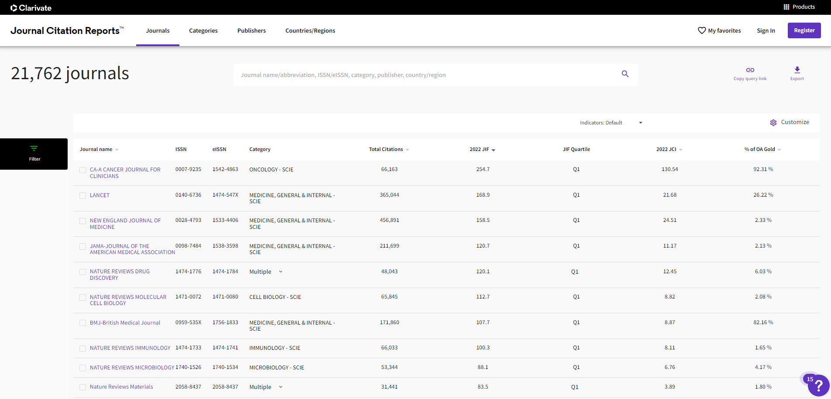
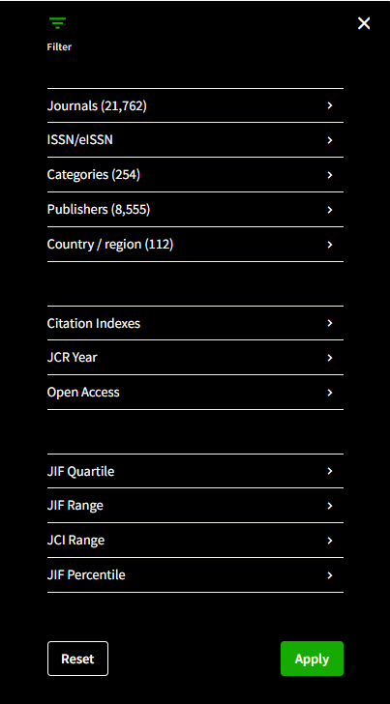
Ako nájsť správne publikačné možnosti Časopisy – vyhľadajte časopisy v citačných databázach - JCR
Zoznam časopisov:
Základné informácie
Počet citácií
Impact factor
Kvartil
...
Viaceré možnosti filtrovania

Slide 13
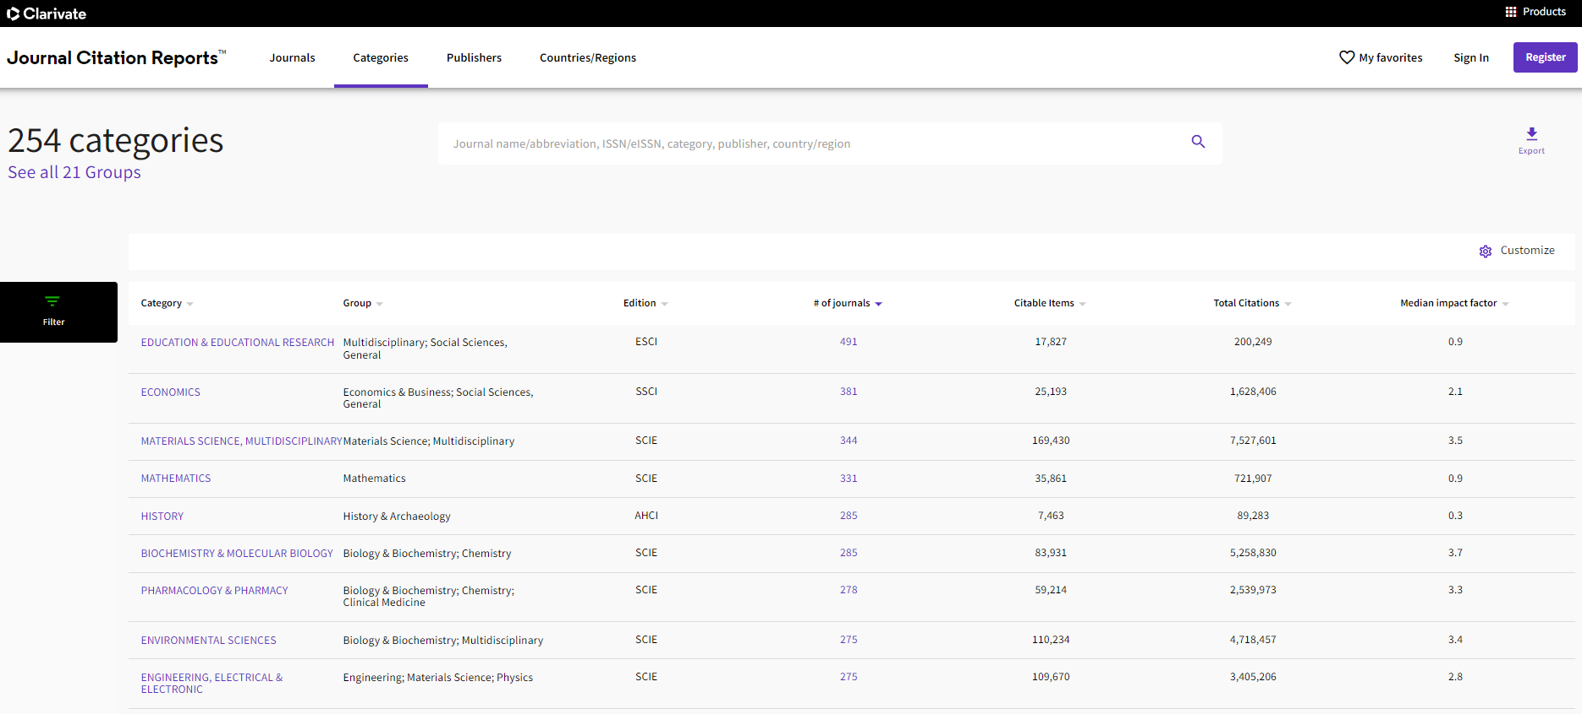
Ako nájsť správne publikačné možnosti Časopisy – vyhľadajte časopisy v citačných databázach - JCR
Vyhľadanie podľa kategórií:
Kvalitných časopisov je veľa
Vyberte kategórie relevantné pre vás

Slide 14
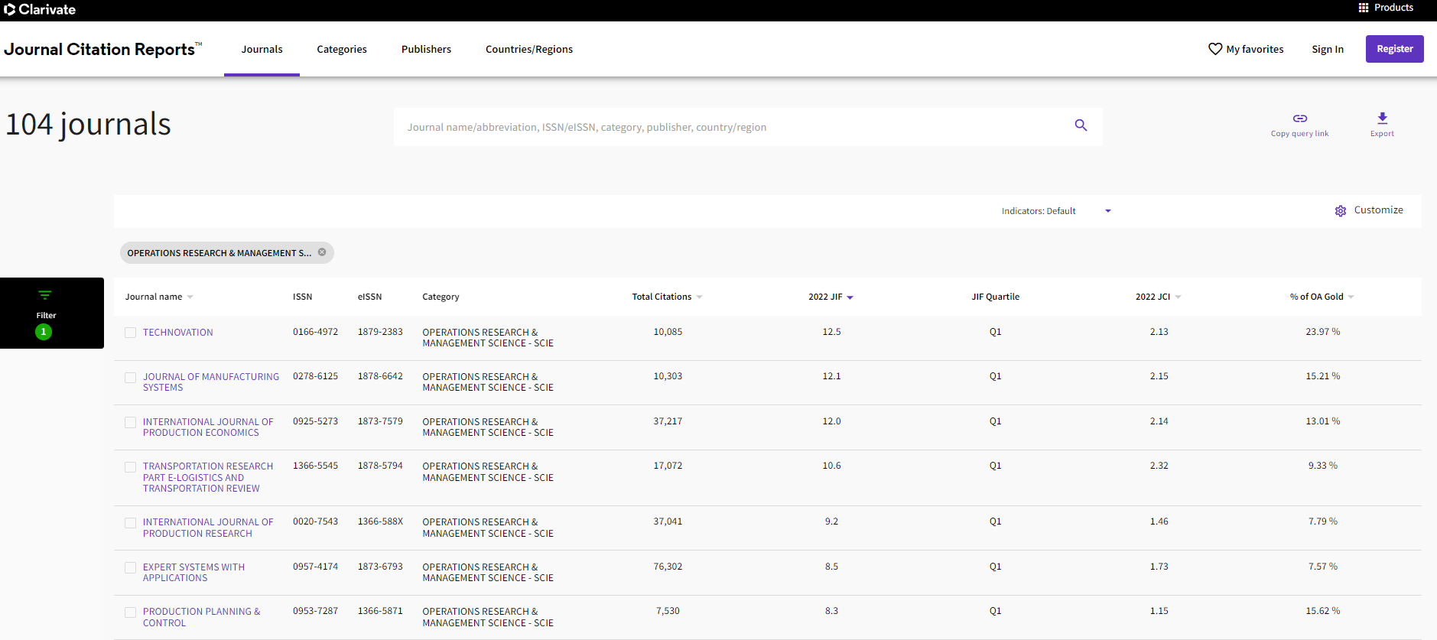
Ako nájsť správne publikačné možnosti Časopisy – vyhľadajte časopisy v citačných databázach - JCR
Vyhľadanie podľa kategórií:
Kvalitných časopisov je veľa
Vyberte kategórie relevantné pre vás

Slide 15
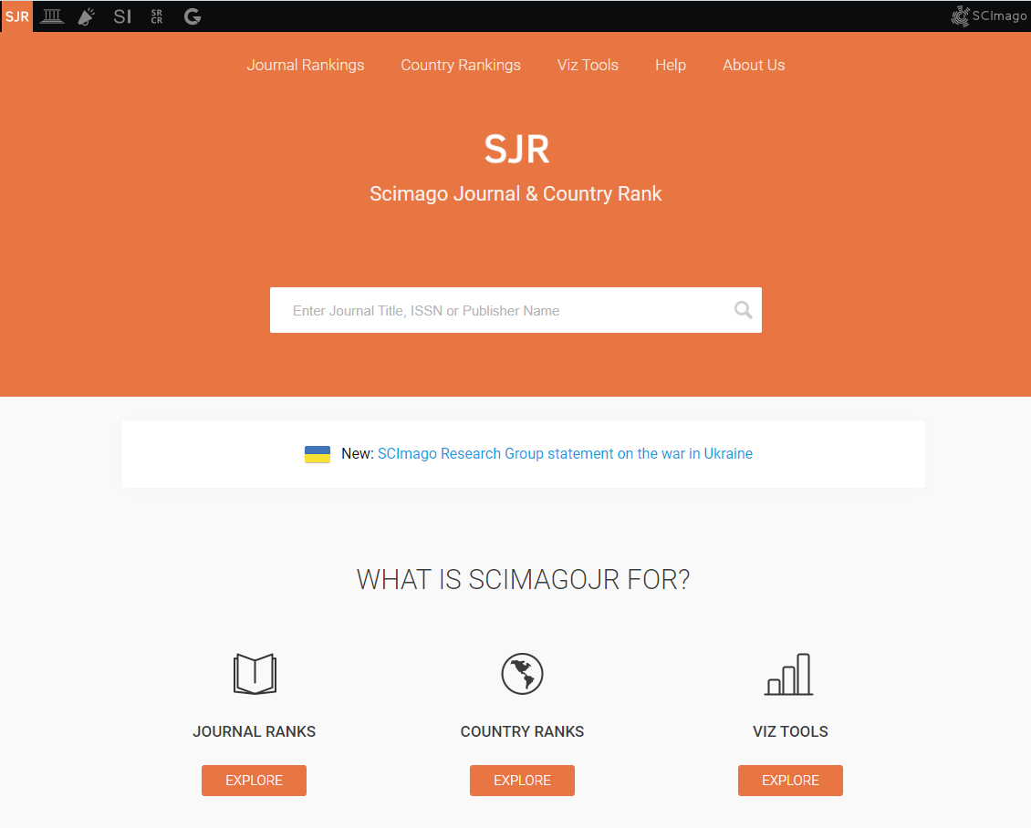
Ako nájsť správne publikačné možnosti Časopisy – vyhľadajte časopisy v citačných databázach
Databáza Scopus – Scimago Journal & Country Rank – prístupné z univerzitnej siete
https://www.scimagojr.com
Vyhľadávanie podľa názvu/ISSN
Vyhľadávanie podľa časopisov

Slide 16
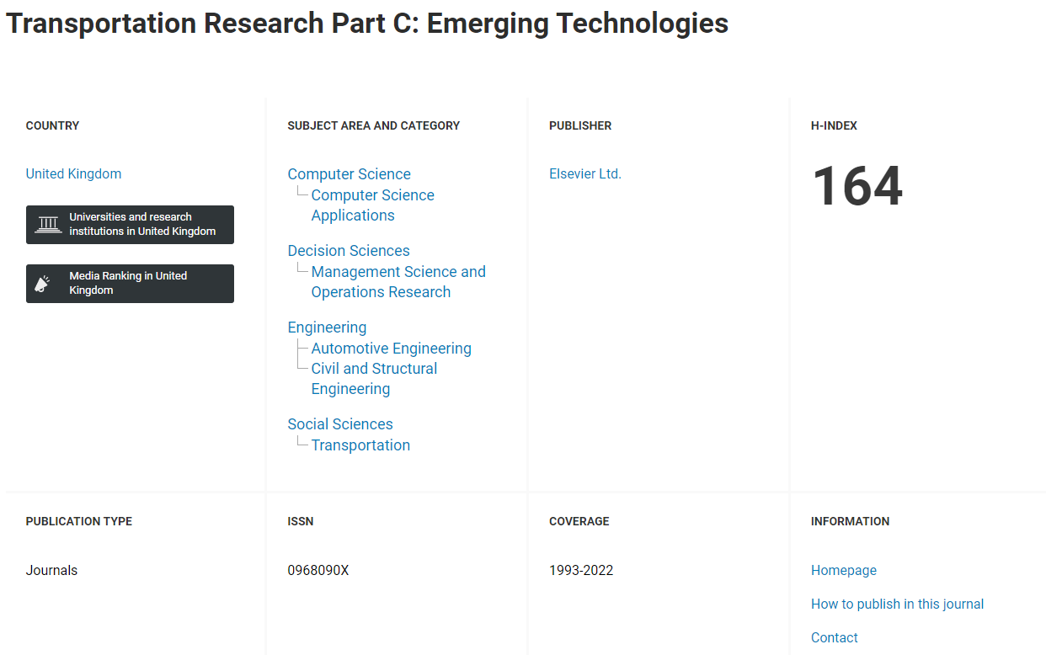
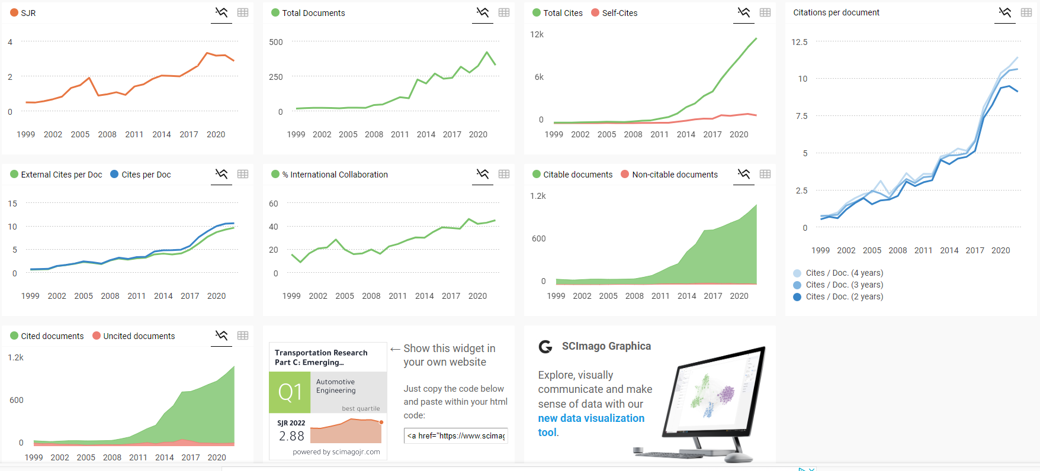
Ako nájsť správne publikačné možnosti Časopisy – vyhľadajte časopisy v citačných databázach - SJR
Databáza Scopus – Scimago Journal & Country Rank – prístupné z univerzitnej siete
https://www.scimagojr.com

Slide 17
Ako nájsť správne publikačné možnosti Časopisy – „elektronické nástroje“ – Journal matching
Na základe názvu článku/abstraktu/kľúčových slov nástroj na základe AI odporučí časopisy vhodné na publikovanie
Taylor & Francis Journal Suggester - https://authorservices.taylorandfrancis.com/publishing-your-research/choosing-a-journal/journal-suggester/
Elsevier Journal Finder - https://journalfinder.elsevier.com
Wiley - Wiley Journal Finder - https://journalfinder.wiley.com/search?type=match
Researcher.Life - https://researcher.life/journal
Clarivate – EndNote – Manuscript Matcher - https://endnote.com/product-details/manuscript-matcher/ (platené)

Slide 18
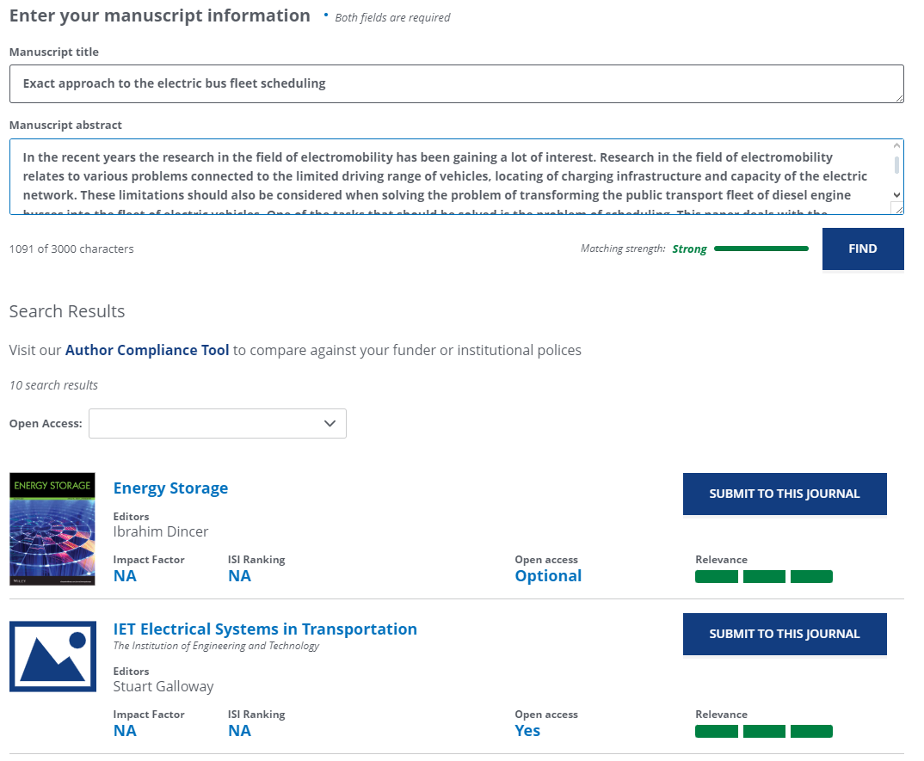
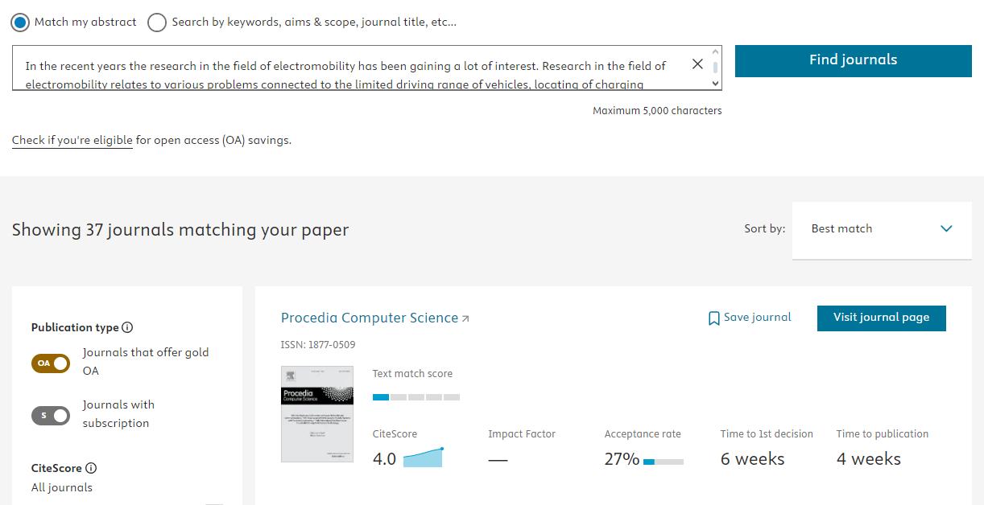
Ako nájsť správne publikačné možnosti Časopisy – „elektronické nástroje“ – Journal matching
https://journalfinder.wiley.com
https://journalfinder.elsevier.com

Slide 19
Ako nájsť správne publikačné možnosti Konferencie
Aj konferenčné príspevky sú súčasťou publikačnej činnosti
Je účasť na konferenciách prospešná? - Rozhodne áno
Príležitosť prezentovať svoje výsledky
Získať spätnú väzbu na svoj výskum
Nadviazanie kontaktov
Prehľad o tom, aké sú trendy vo výskumných oblastiach
Ako zistím, že konferencia je kvalitná?
Medzi organizátormi je významná profesijná organizácia / univerzita
Príspevky sú recenzované
Zborník je obvykle indexovaný v niektorej citačnej databáze (ale nie je to nutná podmienka)

Slide 20
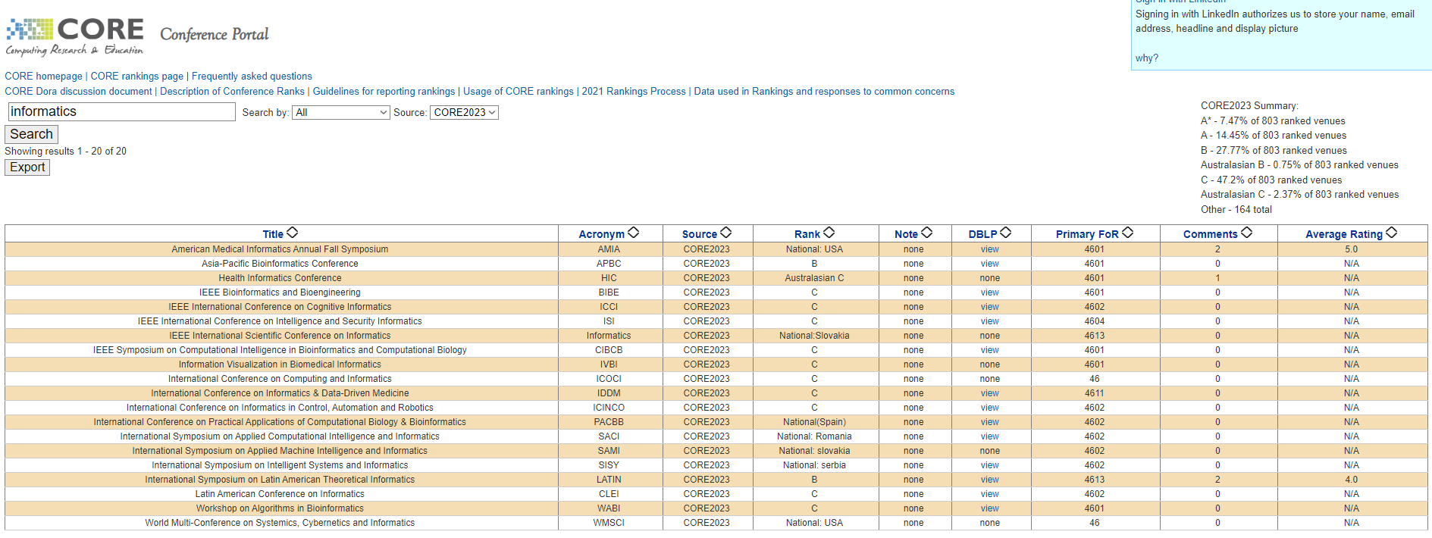
Ako nájsť správne publikačné možnosti Konferencie
Ako zistím, že je konferencia dobrá?
CORE Rankings Portal - https://www.core.edu.au/conference-portal
Používa sa hlavne v ČR, ale môže byť dobrým náhľadom aj u nás

Slide 21
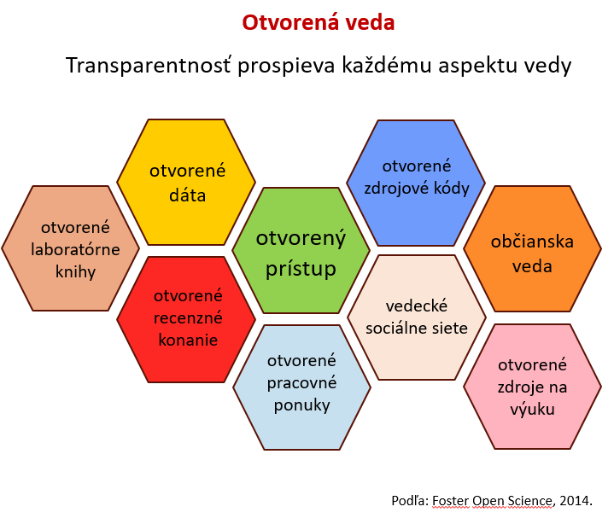
Otvorená veda
https://otvorenaveda.cvtisr.sk
Otvorená veda (Open Science) „reprezentuje prístup k výskumnému procesu založený na spolupráci, zdieľaní a otvorenom šírení poznatkov pomocou optimálneho využitia digitálnych technológií a aplikovania princípov otvorenosti v každom aspekte výskumného cyklu“ (Foster Open Science 2020).
Pojem otvorená veda sa často uvádza aj ako zastrešujúci pojem, pod ktorý spadajú rôzne ďalšie „hnutia zamerané na odstránenie prekážok pre zdieľanie akýchkoľvek výstupov, zdrojov, metód alebo nástrojov, v ktorejkoľvek fáze výskumného procesu“ (Foster Open Science 2020).

Slide 22
Otvorená veda a Open Access publikovanie
https://eiz.cvtisr.sk/open-access-publikovanie/
Súčasťou konceptu otvorenej vedy je aj publikovanie v režime Open Access (OA)
Publikovanie v režime Open Access (OA), čiže formou otvoreného prístupu, umožňuje okamžitý, bezplatný, neobmedzený a trvalý prístup k vedeckým informáciám.
Zámer publikovať výsledky výskumu v režime OA v popredných vedeckých časopisoch často stavia autorov a autorky pred nutnosť platenia poplatkov za spracovanie článkov (Article Proccessing Charges, APC), ktoré požadujú vydavatelia.
Dá sa publikovať v OA časopisoch aj zadarmo?
Nie sú OA časopisy nekvalitné (alebo predátorské), keď si za vydanie článku platím?

Slide 23
Open Access publikovanie – ako publikovať bez APC
https://eiz.cvtisr.sk/open-access-publikovanie/
CVTI (Centrum vedecko-technických informácií SR) uzavrelo s niektorými vydavateľstvami tzv. transformačné zmluvy.
„Transformačná zmluva“
je súhrnný pojem, ktorý označuje tie dohody dojednané medzi inštitúciami (knižnicami, národnými a regionálnymi konzorciami) a vydavateľmi, v ktorých sa časť výdavkov pôvodne určených na predplatné presmeruje na podporu publikovania v režime OA pre autorov z oprávnených inštitúcií.
umožňujú publikovanie s otvoreným prístupom (bez nutnosti osobitnej platby APC) vo vybranej skupine časopisov daného vydavateľa, všetko prostredníctvom jednej centrálne dohodnutej zmluvy.
Aktuálne:
Springer Nature
IEEE

Slide 24
Open Access publikovanie – ako publikovať bez APC
https://eiz.cvtisr.sk/open-access-publikovanie-springernature/
Transformačná zmluva na roky 2023 – 2026
1172 publikácií počas celého zmluvného obdobia bez hradenia APC
20 zapojených inštitúcií
Objem prostriedkov je určený pre celé konzorcium – prostriedky sú prideľované v poradí, v akom sú podávané články na publikáciu

Slide 25
Open Access publikovanie – ako publikovať bez APC
https://eiz.cvtisr.sk/open-access-publikovanie-ieee/
Transformačná zmluva na roky 2023 – 2026
29 článkov ročne počas celého zmluvného obdobia bez hradenia APC
7 zapojených inštitúcií, vrátane UNIZA
Objem prostriedkov je určený pre celé konzorcium – prostriedky sú prideľované v poradí, v akom sú podávané články na publikáciu

Slide 26
Otvorená veda Nie sú OA časopisy nekvalitné (alebo predátorské), keď si za vydanie článku platím?
Predátorské časopisy sú problémom posledných rokov
Je náročné časopis jednoznačne označiť ako predátorský
Pozor hlavne na:
Extrémne rýchle posúdenie a publikovanie článku
Veľké množstvo publikovaných článkov
„Renomovanosť“ vydavateľa
Žiadne alebo nekvalitné recenzné konanie
Zavádzajúce informácie – častokrát vykazujú napr. vlastné metriky
Každý autor musí zvážiť to, kde publikuje
Dôležité je nie len množstvo článkov a metriky, ale aj reputácia autora (dlhodobo)
Think, check, submit - https://thinkchecksubmit.org/journals/slovak/, https://thinkchecksubmit.org

Slide 27
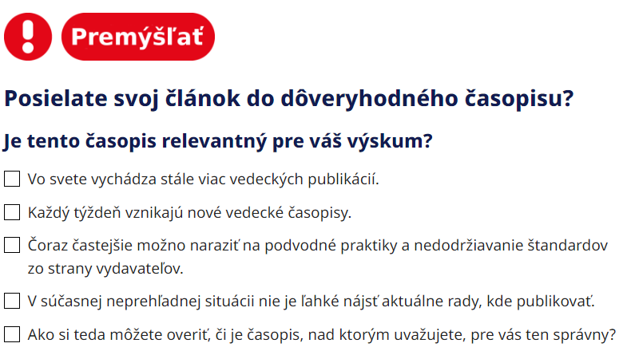
Ako si overiť, či je časopis dôveryhodný
Otázky, na ktoré si treba zodpovedať pred tým, ako článok niekam pošlem
Think, check, submit - https://thinkchecksubmit.org/journals/slovak/, https://thinkchecksubmit.org

Slide 28
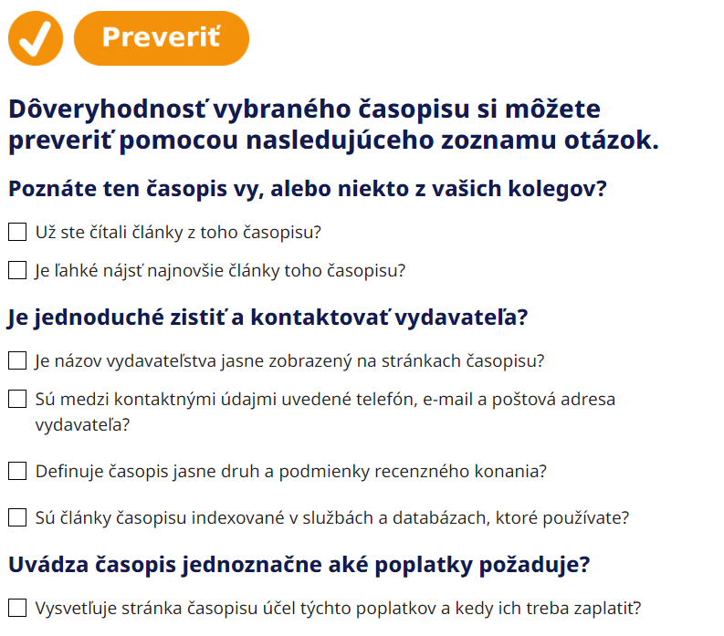
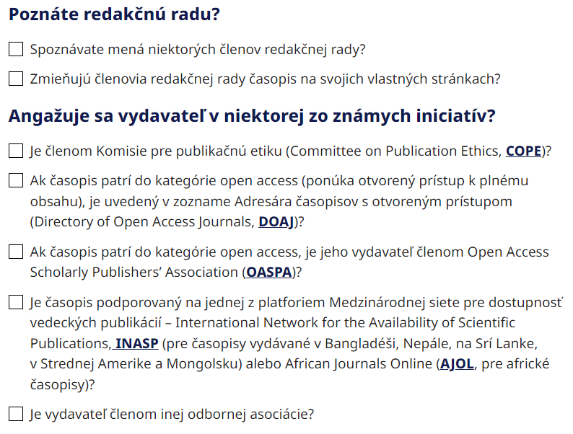
Ako si overiť, či je časopis dôveryhodný
Otázky, na ktoré si treba zodpovedať pred tým, ako článok niekam pošlem
Think, check, submit - https://thinkchecksubmit.org/journals/slovak/, https://thinkchecksubmit.org

Slide 29
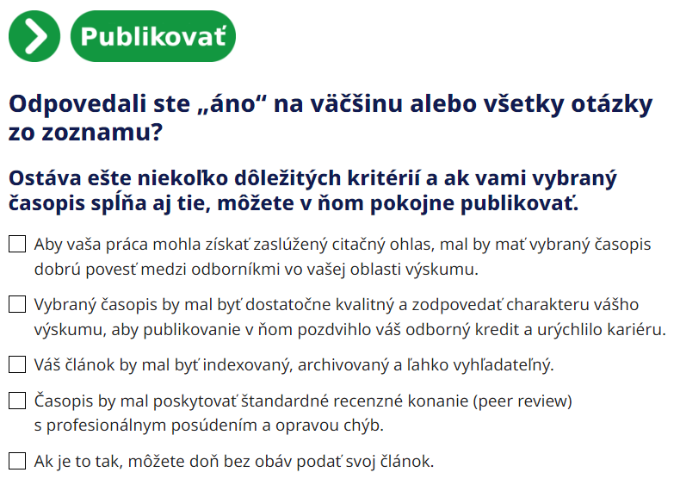
Ako si overiť, či je časopis dôveryhodný
Otázky, na ktoré si treba zodpovedať pred tým, ako článok niekam pošlem
Think, check, submit - https://thinkchecksubmit.org/journals/slovak/, https://thinkchecksubmit.org

Slide 30
Kde overiť kvalitu časopisov
Scientometrické databázy – WoS, Scopus
Iné registre – napr. Nordic list - Nórsky register vedeckých časopisov, seriálov a vydavateľov https://kanalregister.hkdir.no/publiseringskanaler/Forside.action?request_locale=en
Nordic List má dve časti
databázu seriálových publikácií (časopisov)
databázu vydavateľov.
Časopisy a vydavateľov posudzuje a rozdeľuje do štyroch úrovní (level X-0-1-2):
Úroveň 2 je najvyššie hodnotenie - najprestížnejšie medzinárodné časopisy a vedeckí vydavatelia
Úroveň 1 je štandardné hodnotenie
Úroveň X – publikačné možnosti s pochybnosťami
Úroveň 0 – posúdené, ale nezaradené do hodnotenia

Slide 31
Etika publikovania
Etický kódex UNIZA - https://www.uniza.sk/images/pdf/uradna-tabula/smernice-predpisy/2021/12072021_S-207-2021-Eticky-kodex-UNIZA.pdf
Definuje aj zásady pri vedecko-výskumnej činnosti a zásady vo výskumnej praxi UNIZA a neprijateľné praktiky výskumu
Ako pristupovať ku ChatGPT, resp. ku generatívnej umelej inteligencii?

Slide 32
Generatívna umelá inteligencia
Generatívna umelá inteligencia (AI) je typ umelej inteligencie, ktorá vám pomáha vytvárať obsah. Generatívna AI používa rozsiahle jazykové modely - Large Language Model (LLM).
Tento typ modelov využíva algoritmy hlbokého učenia, ktoré je založené na umelých neurónových sieťach na spracovanie prirodzeného jazyka.
Modely sú trénované na obrovskom množstve textových dát, aby sa naučili vzorce a vzťahy medzi entitami v jazyku.
LLM sa môžu v praxi použiť napr. na
strojové preklady,
textovú klasifikáciu,
sumarizáciu textových dokumentov,
vytváranie dialógov.
Niektoré známe nástroje:
ChatGPT (OpenAI), Bard (Google), Bing Chat (Microsoft), Google Translator, ...

Slide 33
Generatívna umelá inteligencia – dôležité upozornenia
Generatívna umelá inteligencia je experiment, takže môže a bude robiť chyby.
Môže si vymýšľať - keď si generatívna umelá inteligencia vymyslí odpoveď, nazýva sa to konfabulácia. Konfabulácie vznikajú, pretože rozsiahle jazykové modely vôbec nezhromažďujú informácie. Namiesto toho predpokladajú nasledujúce slová na základe vstupov používateľov
Môže niečo nesprávne pochopiť - niekedy produkty generatívnej umelej inteligencie nesprávne interpretujú jazyk, čím sa zmení význam.
Odpovede, ktoré vám nástroje generatívnej umelej inteligencie poskytnú, kriticky posúďte - informácie prezentované ako fakty si skontrolujte na Googli a v iných zdrojoch. Skontrolujte, či naozaj existujú zdroje, na ktoré sa generatívna umelá inteligencia odkazuje.

Slide 34
Generatívna umelá inteligencia – ako ju používať
Vopred sa oboznámte, ako nástroje generatívnej AI fungujú, na čo ich môžete zmysluplne využiť a aké majú riziká.
Použite generatívnu AI na podporu svojej práce, nie na jej náhradu – nástroje pomôžu so spracovaním dát, formuláciou odpovedí na rôzne otázky, rozvoju znalostí v rôznych oblastiach a samozrejme aj so spracovaním textov. Nespoliehajte sa na výsledky, ktoré Vám generatívna AI dá, nenahradí vašu prácu ani vaše úsilie pri výskume.
Pri použití generatívnej AI buďte poctiví a svedomití – dodržiavajte etické zásady, k výsledkom generatívnej AI pristupujte kriticky, buďte obozretní a výsledky dôkladne overujte a kontrolujte.
Použitie nástrojov generatívnej AI musí byť v súlade s pravidlami akademickej a osobnej morálnej integrity – vždy deklarujte a citujte, ak ste takýto nástroj použili, hlavne v písomných prácach.
Zodpovednosť za použitie generatívnej AI nesiete vy.

Slide 35
Ďakujem za pozornosť
michal.kohani@uniza.sk

